Slide 1
CMOOC 联盟优秀课程 北京市优质教材
软件项目管理
北京邮电大学 韩万江 hanwanjiang@bupt.edu.cn

Slide 2
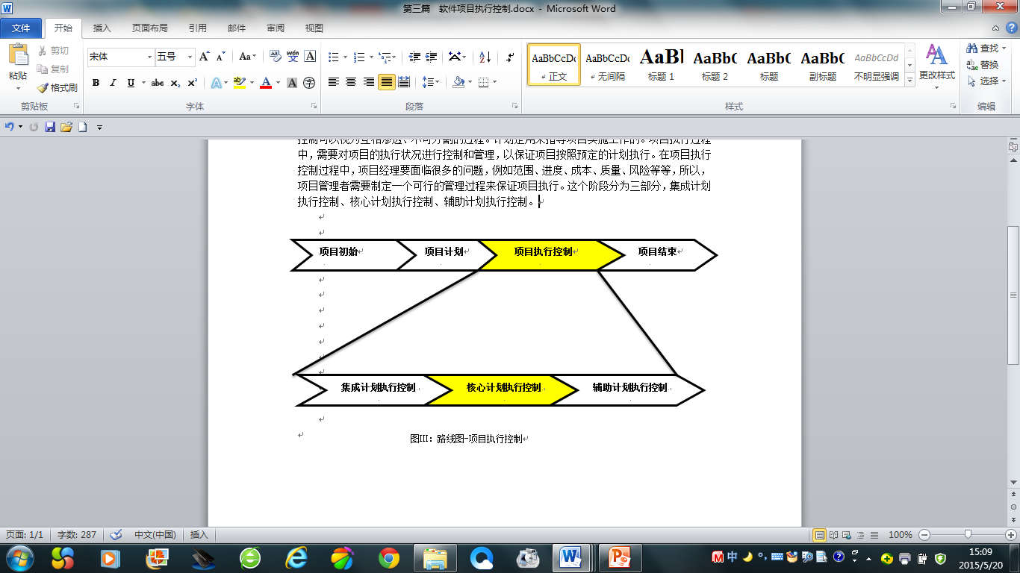
路线图

Slide 3
软件项目管理 第 三 篇
第 14 章
软件项目核心计划执行控制

Slide 4
知识要点
传统三角形管理
敏捷三角形管理
chapter__14

Slide 5
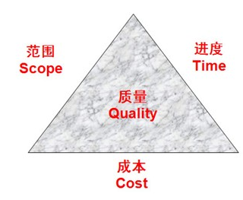
项目执行控制的核心要素

Slide 6
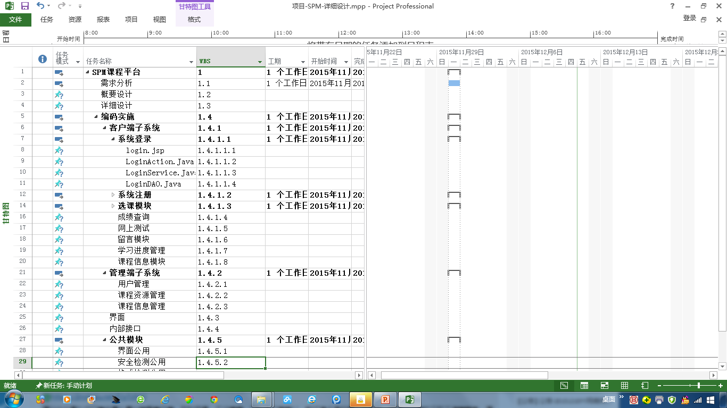
范围管理
范围执行控制是基于WBS监督项目的范围状态，管理范围基准变更的过程。
chapter__12

Slide 7
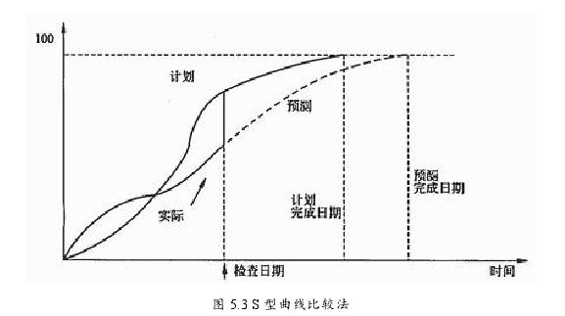
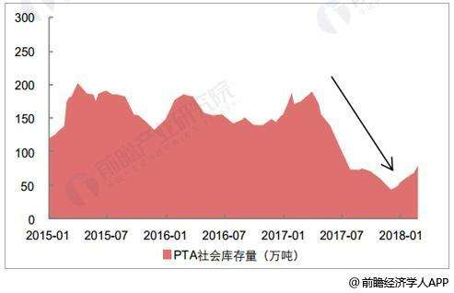
分析技术
偏差分析
趋势分析
chapter__14

Slide 8

单选题
1分
范围控制的一个重点是避免需求的不合理扩张
A
T
B
F
chapter__12
提交

Slide 9


范围控制要点
防止不合理的范围扩张
  蔓延(Scope Creeping)
镀金(Gold-plating)

Slide 10
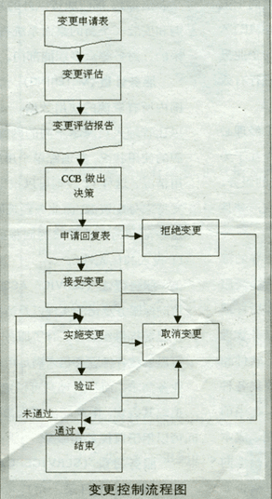
变更控制系统

Slide 11
成本、时间管理
图解控制法
挣值分析法
网络图分析
chapter__14

Slide 12
图解控制法
进度图
资源图
成本图

Slide 13
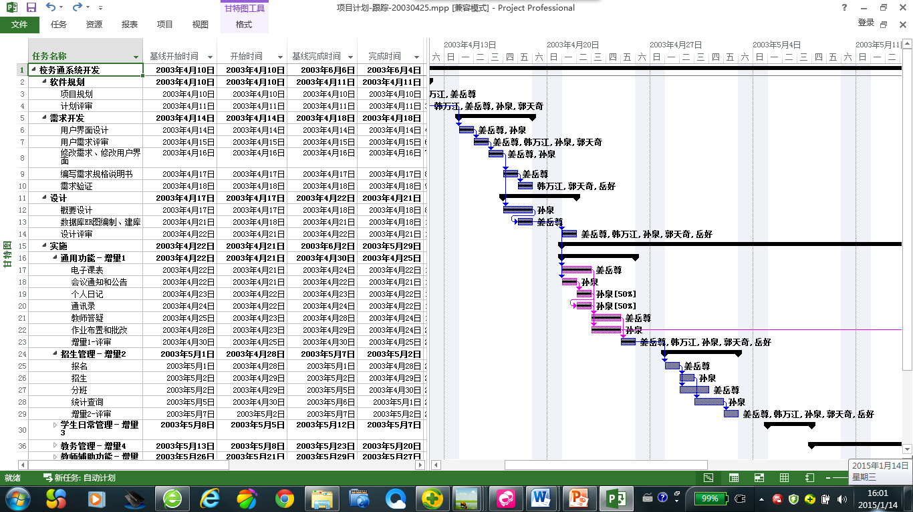
项目进度图
及时更新项目信息，及时比较基准计划与实际运行状况的差异，以便于及时调整项目，达到项目跟踪的目的。
chapter__12

Slide 14
偏差分析与控制(以进度为例)
精确记录任务消耗的实际时间
量化任务的计划偏差
  持续时间偏差 (%) =(( 实际持续时间 - 计划持续时间 )/ 计划持续时间 )*100
  进度偏差 (%)=(( 实际结束时间 - 计划结束时间 )/ 计划持续时间 )*100
对计划偏差进行根因分析
chapter__14

Slide 15
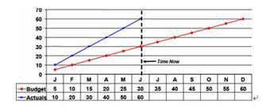
费用曲线图
chapter__14

Slide 16
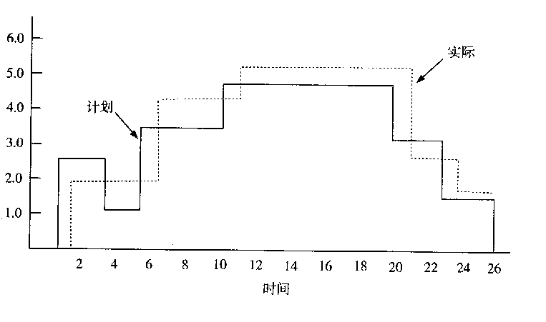
资源图偏差
资源完成的总实际工时
每天更新资源的实际工时
查看资源计划工时与实际工时之间的差异
chapter__12

Slide 17
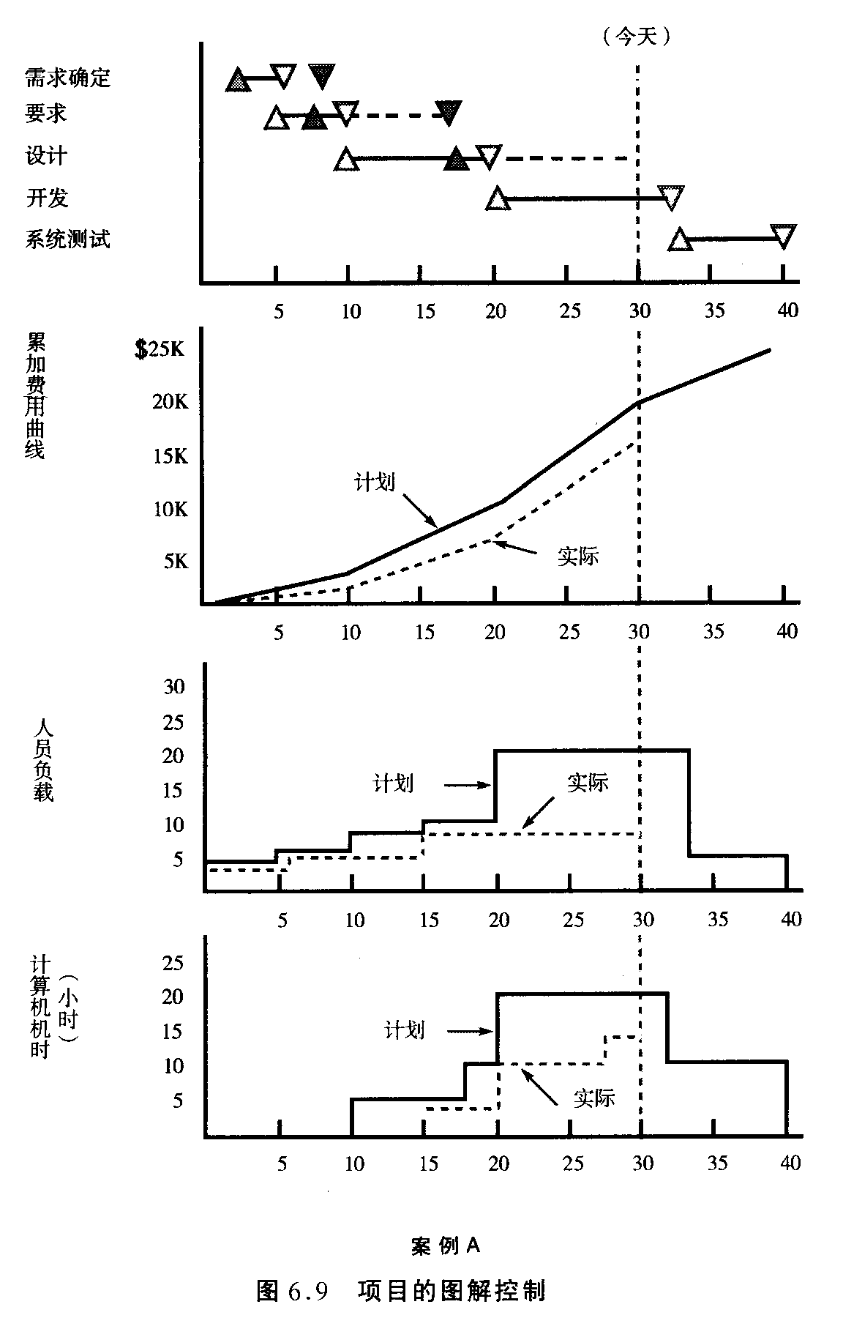
图解控制法－偏差分析1
chapter__12

Slide 18
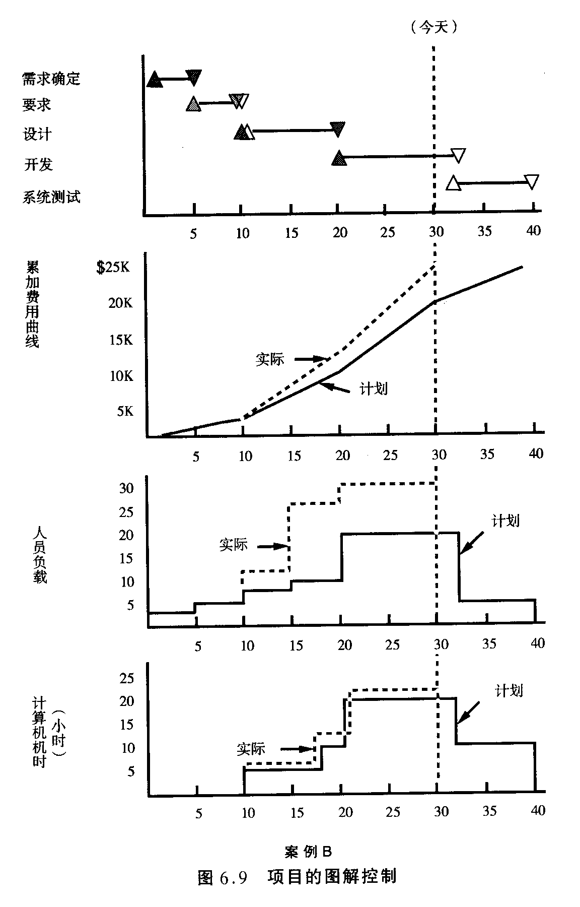
图解控制法 －偏差分析2
chapter__12

Slide 19
成本时间分析
图解控制法
挣值分析法
网络图分析
chapter__14

Slide 20
挣值分析原理
BAC
成本
BCWP
(Budgeted cost of work performed)
CV=－１
12
总估算
11
BCWS
10
SV=１
ACWP
TAC
今天
时间

Slide 21
输入
BAC(Budget At Completion)
  预算总值（估算结果）
TAC(Time At Completion)
  预计完成时间
BCWS(Budgeted cost of work scheduled)
  计划工作成本
ACWP(Actual cost of work performed)
  实际工作成本
BCWP(Budgeted cost of work performed)
  已获值(Earned Value)

Slide 22
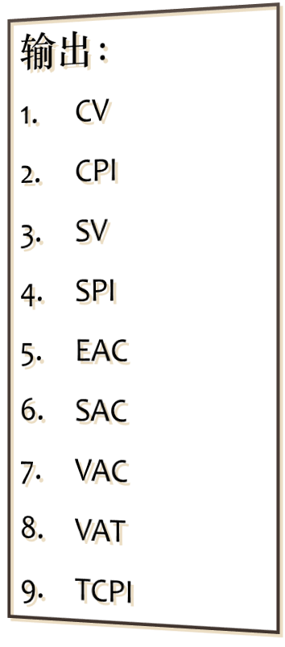
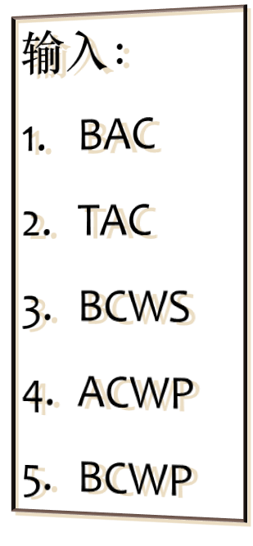

挣值分析模型

Slide 23
BCWP的计算
50/50规则
  当一项任务开始、没有结束前，获得一半的价值。
0/100规则
  当一项任务没完成前，没有价值。
经验加权
  按照经验百分比计算价值。

Slide 24
挣值计算实例
计划
BCWP
今天
任务A:$100
实际
$100
任务B:$100
$100
任务C:$100
$100
任务D:$100
$50
50/50规则
时间
50/50规则
BCWP = $350
0/100规则
BCWP = $300
经验：20%
BCWP = $320

Slide 25
问题？
一个任务原计划2个人全职工作2周完成。而实际上只有一个人参与这个任务，到第二周末，这个人完成了任务的75%。
截至到第二周末：
BCWS=？
ACWP=？
BCWP=？

Slide 26
挣值分析模型

Slide 27
挣值分析输出-1
进度差异:SV（Schedule Variance）=BCWP-BCWS
      =0：按照计划进度进行
  <0：落后于进度
  >0：超前于进度
成本差异:CV（Cost Variance )=BCWP-ACWP
      =0：按照计划预算进行
<0：比预算差
>0：比预算好

Slide 28
问题？
一个任务原计划2个人全职工作2周完成。而实际上只有一个人参与这个任务，到第二周末，这个人完成了任务的75%。
BCWS=4人周
ACWP=2人周
BCWP=3人周
CV=？ SV=？

Slide 29
挣值分析输出-2
进度效能指标 SPI（Schedule Performance Index)= BCWP/BCWS
成本效能指标：CPI(Cost Performance Index)= BCWP/ACWP
chapter__14

Slide 30
挣值分析输出-2
进度效能指标 SPI（Schedule Performance Index)= BCWP/BCWS
      =1：按照计划进度进行
  >1：超前于进度
  <1：落后于进度
成本效能指标：CPI(Cost Performance Index)= BCWP/ACWP
        =1：按照计划预算进行
  >1：低于预算
  <1：超出预算
chapter__14

Slide 31
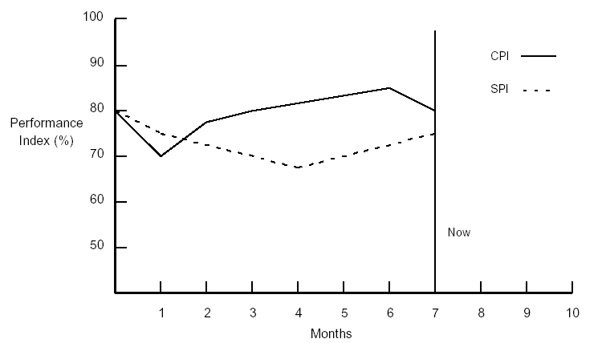
性能指标图示
研究表明：进度进展到20%左右的时候，CPI趋于稳定。
chapter__12

Slide 32
填空题
0分
一个任务原计划2个人全职工作2周完成。而实际上只有一个人参与这个任务，到第二周末，这个人完成了任务的75%。
则CPI= [填空1]
正常使用填空题需3.0以上版本雨课堂
chapter__12
作答

Slide 33
挣值分析输出-3
  EAC (Estimate At Completion)=BAC/CPI
预测项目完成成本
  SAC(Schedule At Completion )=TAC/SPI
预测项目完成时间
chapter__14

Slide 34
挣值分析输出-4
成本偏差:VAC=BAC-EAC
时间偏差:VAT=TAC-SAC
chapter__14

Slide 35
挣值分析输出-5
未完工指数
TCPI=剩余工作/剩余成本
=(BAC-BCWP)/(Goal-ACWP)
chapter__14

Slide 36
挣值分析实例
计划
今天
任务A:$100
BAC= $ 1000
实际
任务B:$100
BCWS=$400
任务C:$100
ACWP= $ 700
BCWP=$350
任务D:$100
时间
SV=
- $ 50
CV=
- $ 350
SPI= 87.5%；CPI=50%
BAC= $ 1000 →
EAC=
1000/0.5= $2000
Goal=BAC
TCPI=(1000-350)/(1000-700)=2.17

Slide 37
单选题
1分
TCPI=2.17含义？
A
预期成本超出计划的2.17倍
B
投入1元将来需要产生2.17元的价值
C
项目已经完成计划的2.17倍
提交

Slide 38
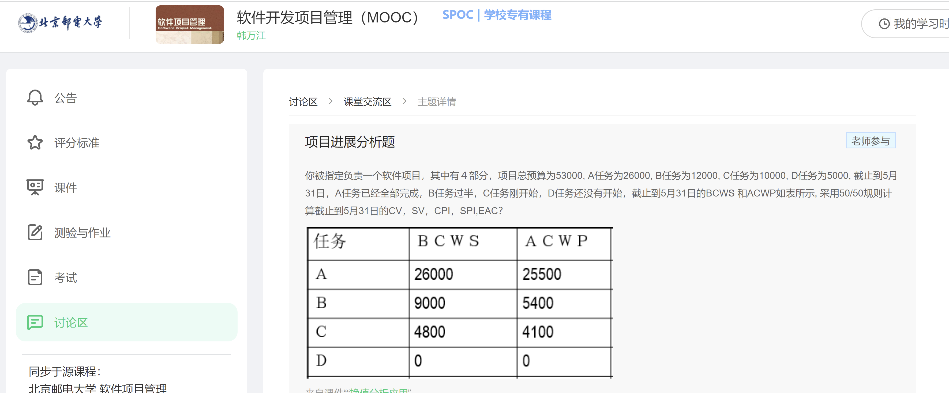
课堂练习题
26000
6000
5000
0

Slide 39
课堂练习题
你被指定负责一个软件项目，其中有４部分，项目总预算为53000, A任务为26000, B任务为12000, C任务为10000, D任务为5000, 截止到5月31日，A任务已经全部完成，B任务过半，C任务刚开始，D任务还没有开始，截止到5月31日的BCWS 和ACWP如表所示, 采用50/50规则计算截止到5月31日的CV，SV，CPI，SPI,EAC？
任务 | ＢＣＷＳ | ＡＣＷＰ | ＢＣＷＰ
Ａ | 26000 | 25500
Ｂ | 9000 | 5400
Ｃ | 4800 | 4100
Ｄ | 0 | 0
总计
26000
6000
5000
0

Slide 40
练习题-答案
任务 | ＢＣＷＳ | ＡＣＷＰ | ＢＣＷＰ
Ａ | 26000 | 25500 | 26000
Ｂ | 9000 | 5400 | 6000
Ｃ | 4800 | 4100 | 5000
Ｄ | 0 | 0 | 0
总计 | 39800 | 35000 | 37000
CV=2000, SV=-2800
CPI = 1.06, SPI =0.93,
EAC=50000

Slide 41
单选题
1分
当项目进展到（）左右时，CPI处于稳定？
A
10%
B
20%
C
30%
D
40%
chapter__12
提交

Slide 42
成本时间分析
图解控制法
挣值分析法
网络图分析
chapter__14

Slide 43
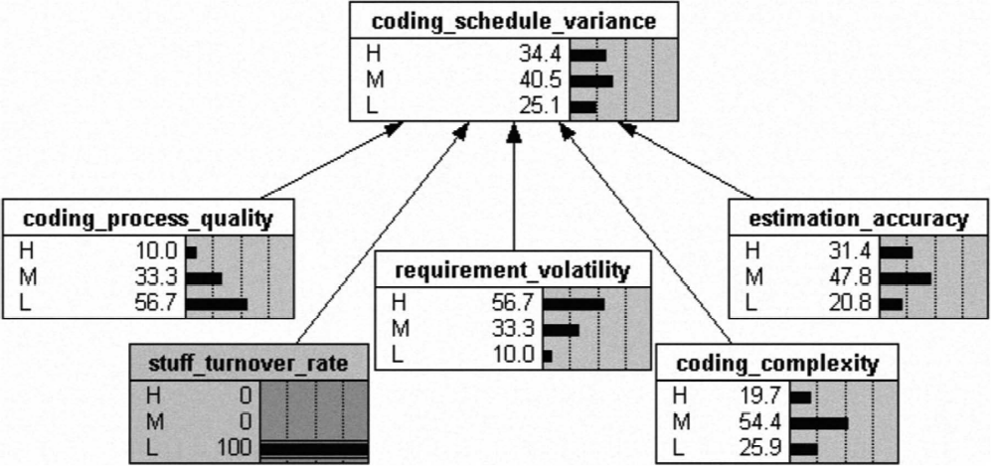
网络图分析
分析网络图中某任务的进度、成本等情况
例如可以采用贝叶斯网络解决项目中的不确定性问题
chapter__14

Slide 44
质量执行控制
项目质量计划
质量执行控制
质量保证
质量控制

Slide 45
单选题
1分
下面哪项活动是质量保证(QA)活动?
A
软件测试
B
过程审计
C
代码走查
chapter__12
提交

Slide 46
单选题
1分
下面哪项活动是质量控制(QC)活动?
A
软件测试
B
代码审计
chapter__12
提交

Slide 47
情景项目:SPM项目执行过程审计
过程
审计
需求过程
审计报告
设计过程
  编码过程

Slide 48
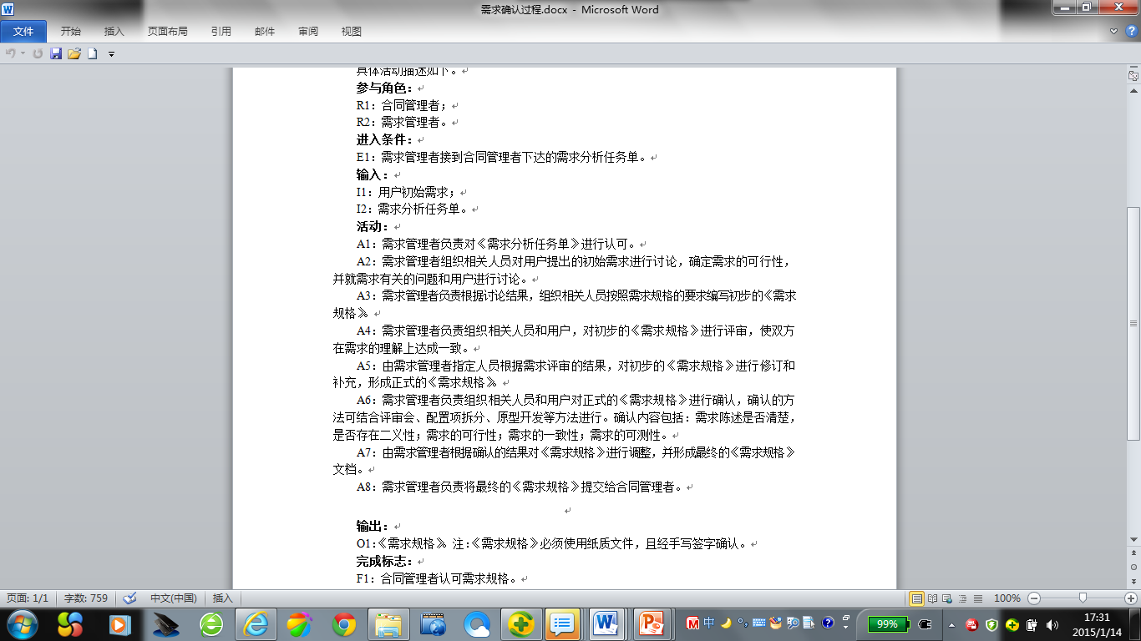
例如：需求过程审计

Slide 49
情景项目:SPM项目产品审计
1、设计模板
2、体系结构
3、模块设计
4、数据结构设计
5、详细设计流程
产品
审计
需求规格
审计报告
设计说明书
  代码

Slide 50
QC:质量控制活动
技术评审
代码评审/走查
质量控制活动
返工
软件测试

Slide 51
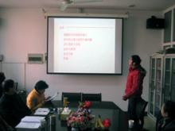
QC:技术评审
技术评审
尽早发现工作成果中的缺陷，并帮助开发人员及时消除缺陷，从而有效地提高产品的质量
对等评审

Slide 52
技术评审例子:
1、召开评审会议：一般应有3至5相关领域人员参加，会前每个参加者做好准备，评审会每次一般不超过2小时；
2、在评审会上，由开发小组对提交的评审对象进行讲解；
3、评审组可以对开发小组进行提问;提出建议和要求;也可以与开发小组展开讨论；
4、会议结束时必须做出以下决策之一：
  接受该产品，不需做修改；
  由于错误严重，拒绝接受；
  暂时接受该产品,但需要对某一部分进行修改。开发小组还要将修改后的结果反馈至评审组。
5、评审报告与记录；所提出的问题都要进行记录，在评审会结束前产生一个评审问题表，另外必须完成评审报告。

Slide 53
QC:代码评审/走查
  由一组人通过阅读、讨论和争议对程序进行静态分析的过程。
代码评审
  在代码编写阶段，开发人员自己检查自 己的代码。
代码走查
chapter__14

Slide 54
情景项目：SPM代码评审要求
有人阅读代码
有人提出意见
有人记录问题等
chapter__14

Slide 55
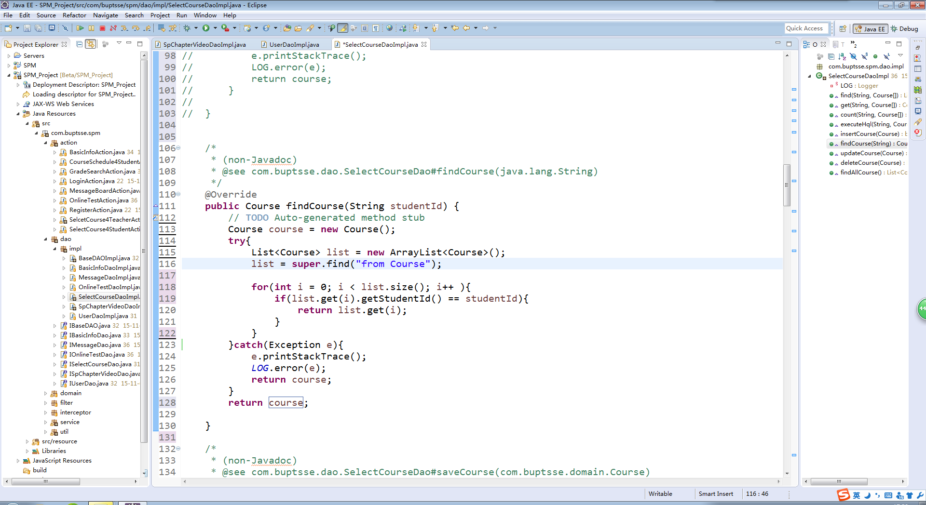
Course findCourse(String){} 存在风险语句
全表遍历语句，这个语句是有风险的，如果数据库中的记录没有及时清理，采用这种没有条件的查询语句在一定条件下可以导致系统处理能力急剧下降，直至死机
Notes:
我们对某模块的代码评审中发现有类似select * from course 的质量问题语句， 这个语句是有风险的，如果数据库中的记录没有及时清理，采用这种没有条件的查询语句在一定条件下可以导致系统的死机。

Slide 56
QC:软件测试
(1) 测试是程序的执行过程，目的在于发现错误；
(2) 一个好的测试用例在于能发现至今未发现的错误；
(3) 一个成功的测试是发现了至今未发现的错误的测试。
chapter__14

Slide 57
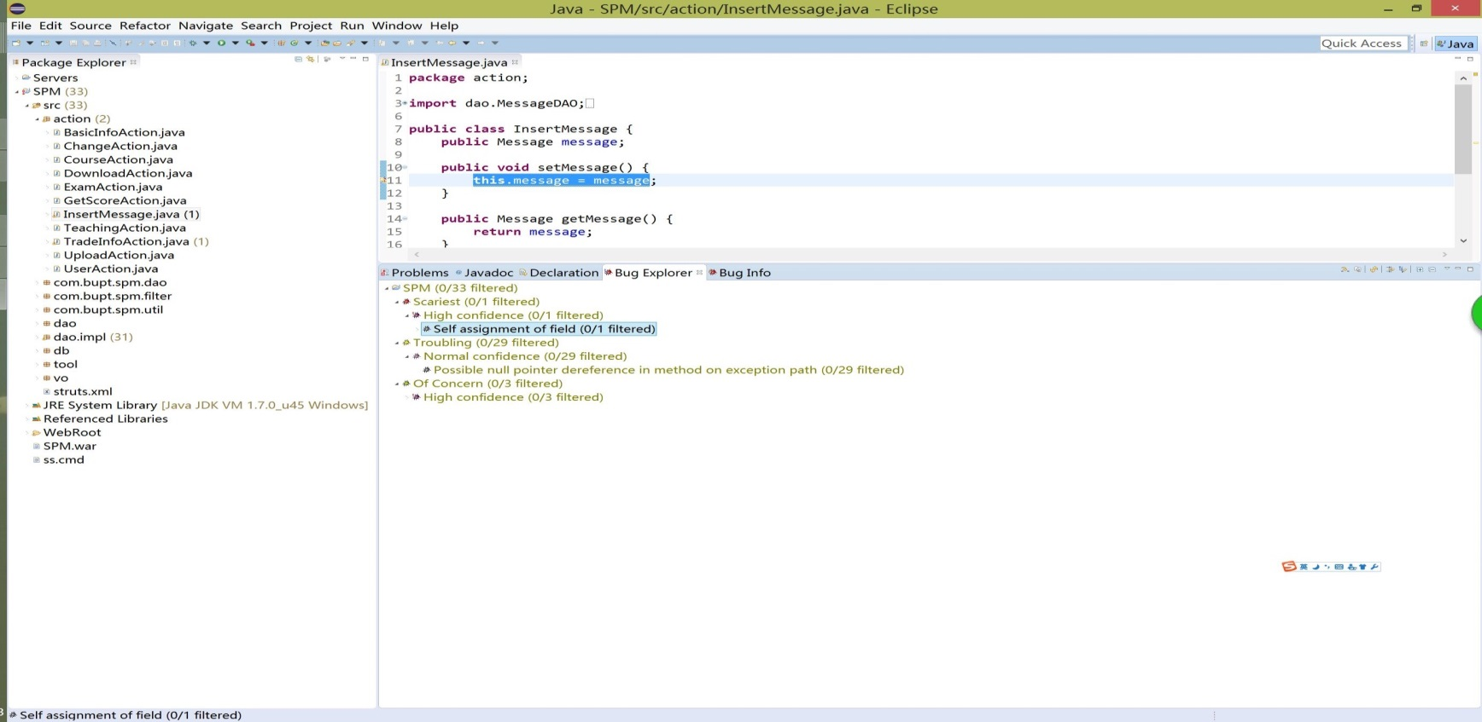
借助工具 (Findbugs)检查代码质量

Slide 58
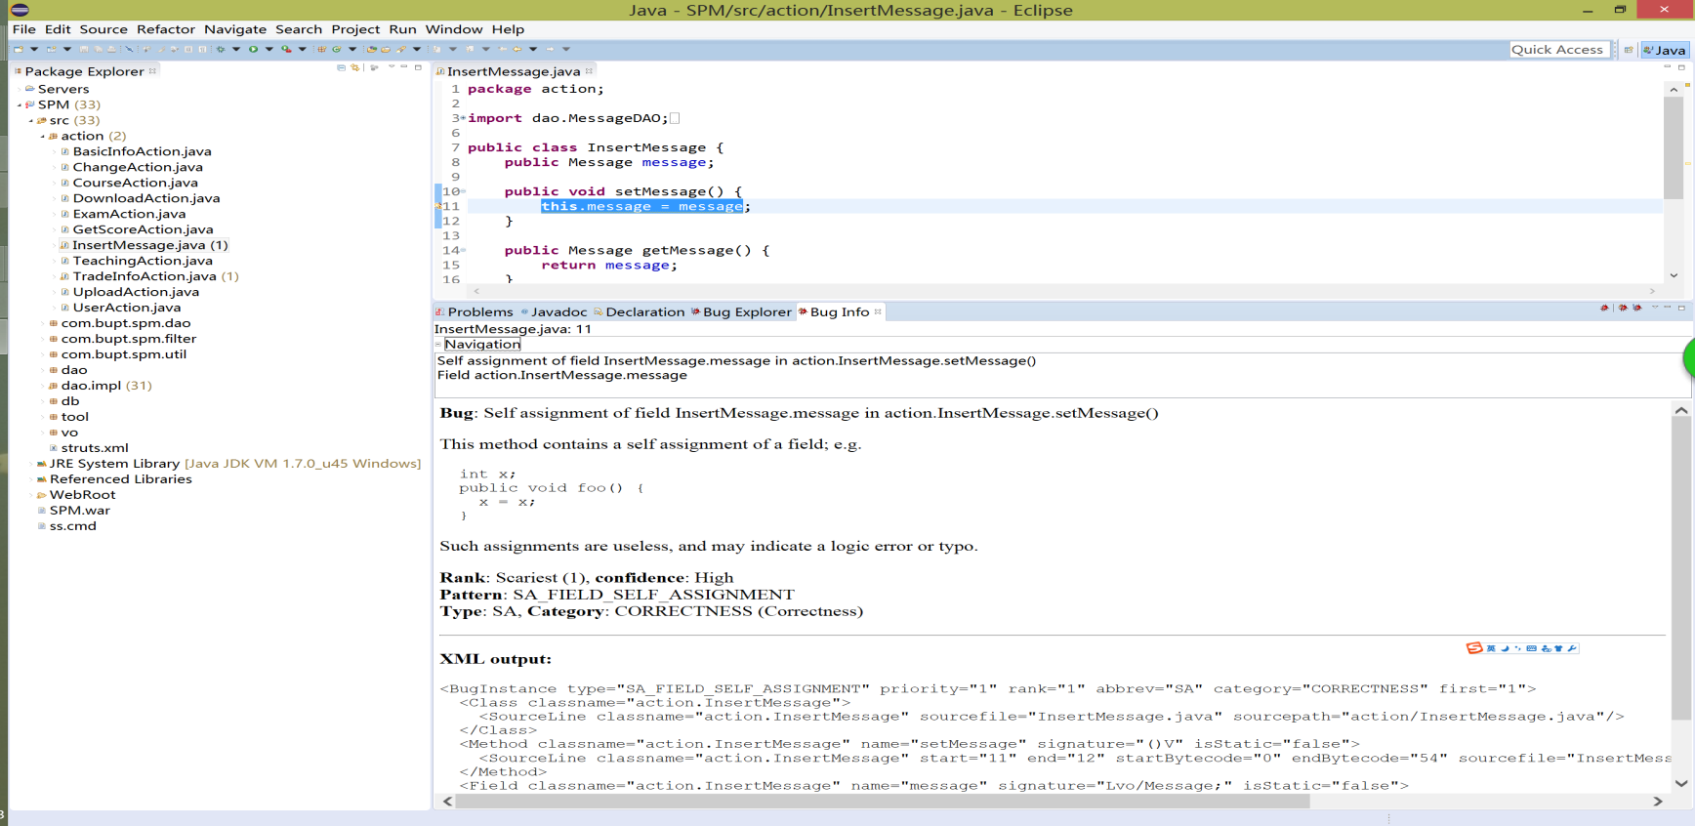
借助工具 (Findbugs)检查代码质量

Slide 59
QC:返工
返工是将有缺陷的和不合格项改造为与需求和规格一致的行为
chapter__14

Slide 60
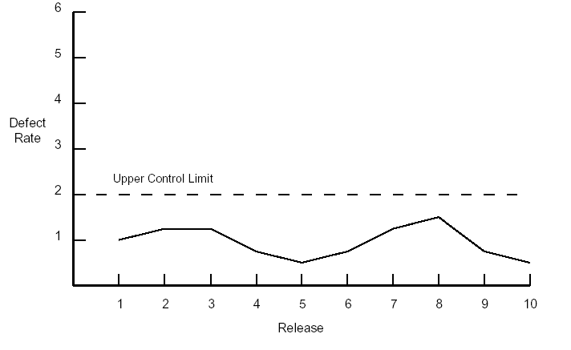
QC手段:控制图法
控制图法是一种图形的控制方法，它显示软件产品的质量随着时间变化的情况，在控制图法中标识出质量控制的偏差标准。

Slide 61
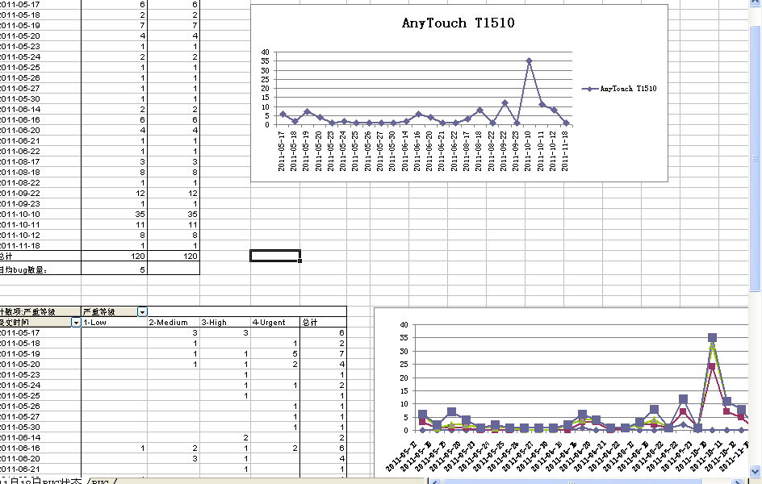
QC手段:控制图法

Slide 62
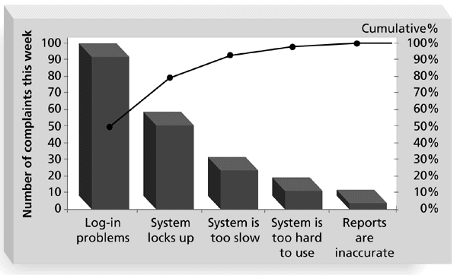
QC手段:趋势分析
趋势分析指运用数字技巧，依据过去的成果预测将来的产品。

Slide 63
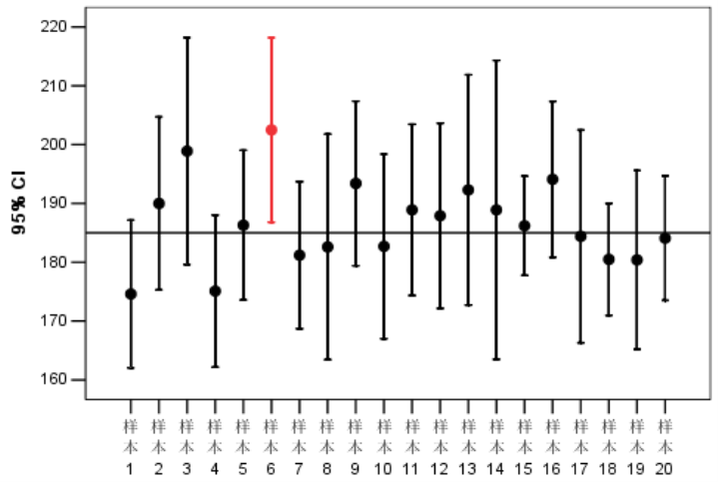
QC手段:抽样统计
抽样统计是根据一定的分布概率抽取部分产品进行检查。它是以小批量的抽样为基准进行检验，以确定大量或批量产品质量的最常使用的方法。

Slide 64
知识要点
传统三角形管理
敏捷三角形管理
chapter__14

Slide 65
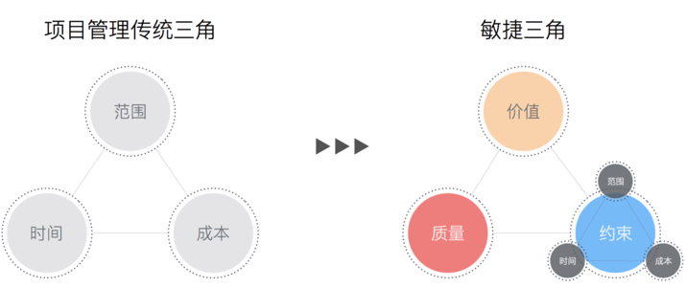
以价值交付为中心
Notes:
可以看到敏捷强调交付价值的重要性

Slide 66
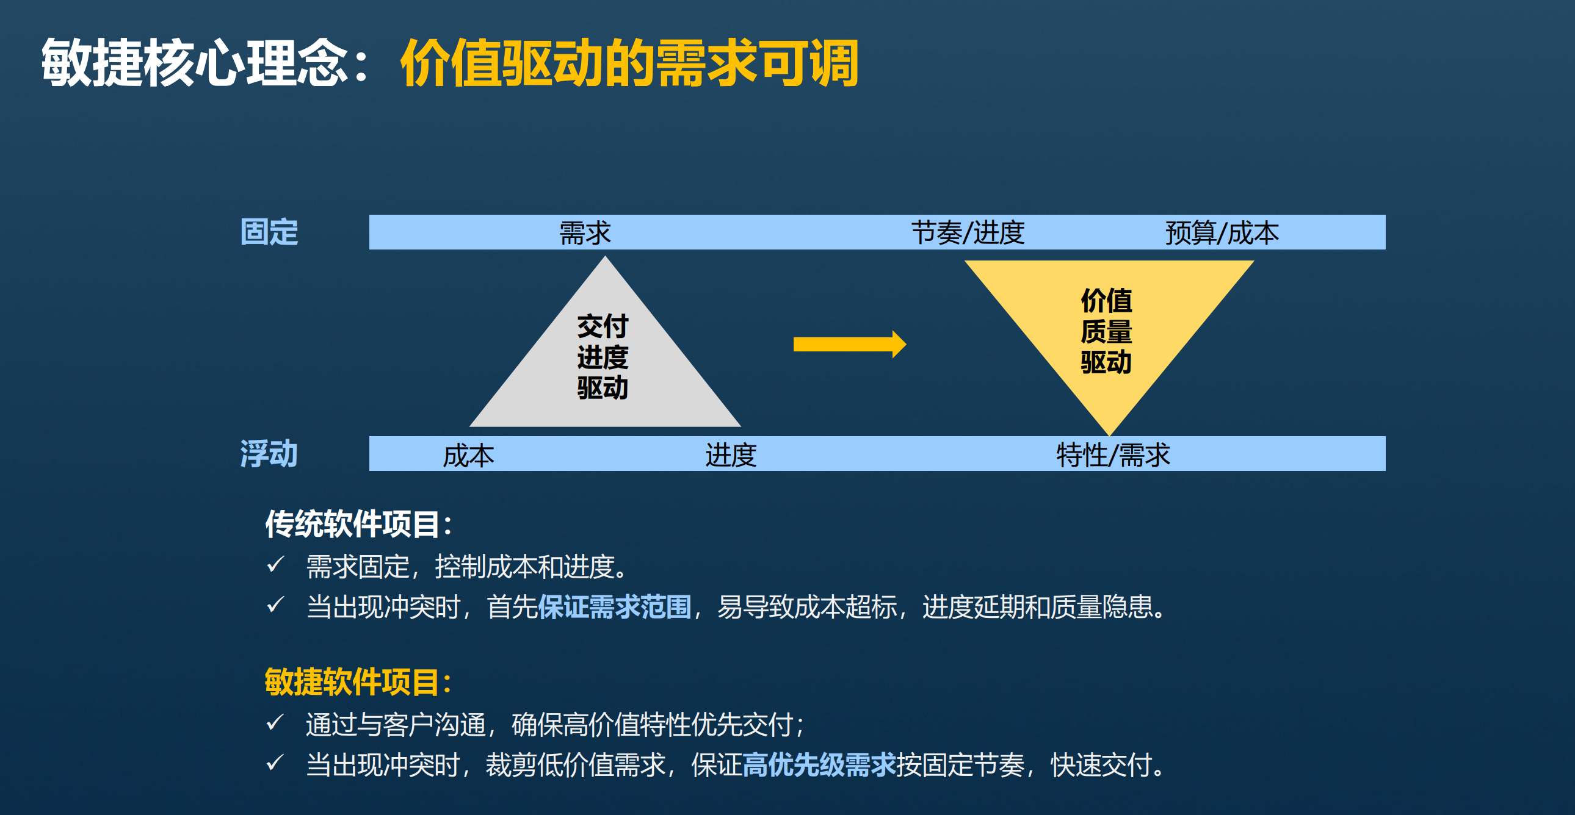
敏捷核心理念

Slide 67
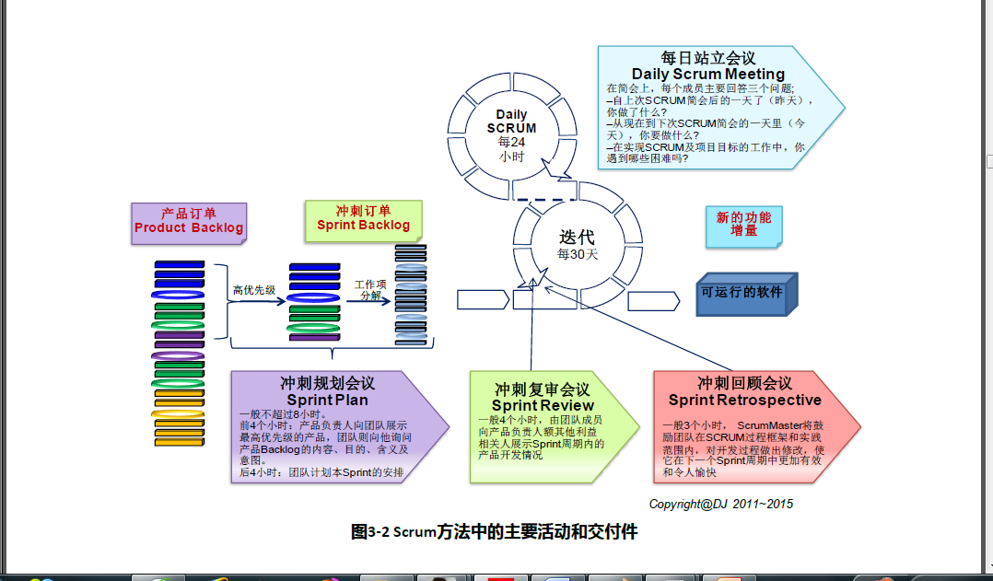
敏捷项目:需求不断被定义

Slide 68
敏捷项目范围管理
把需求列入未完项
不断构建和评审原形系统
通过发布多个版本来明确需求。

Slide 69
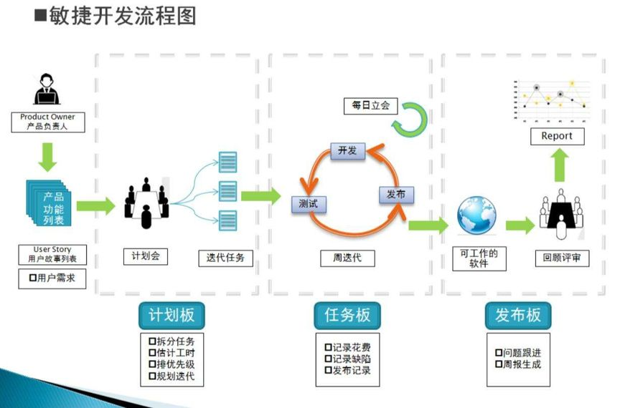
Scrum敏捷流程

Slide 70
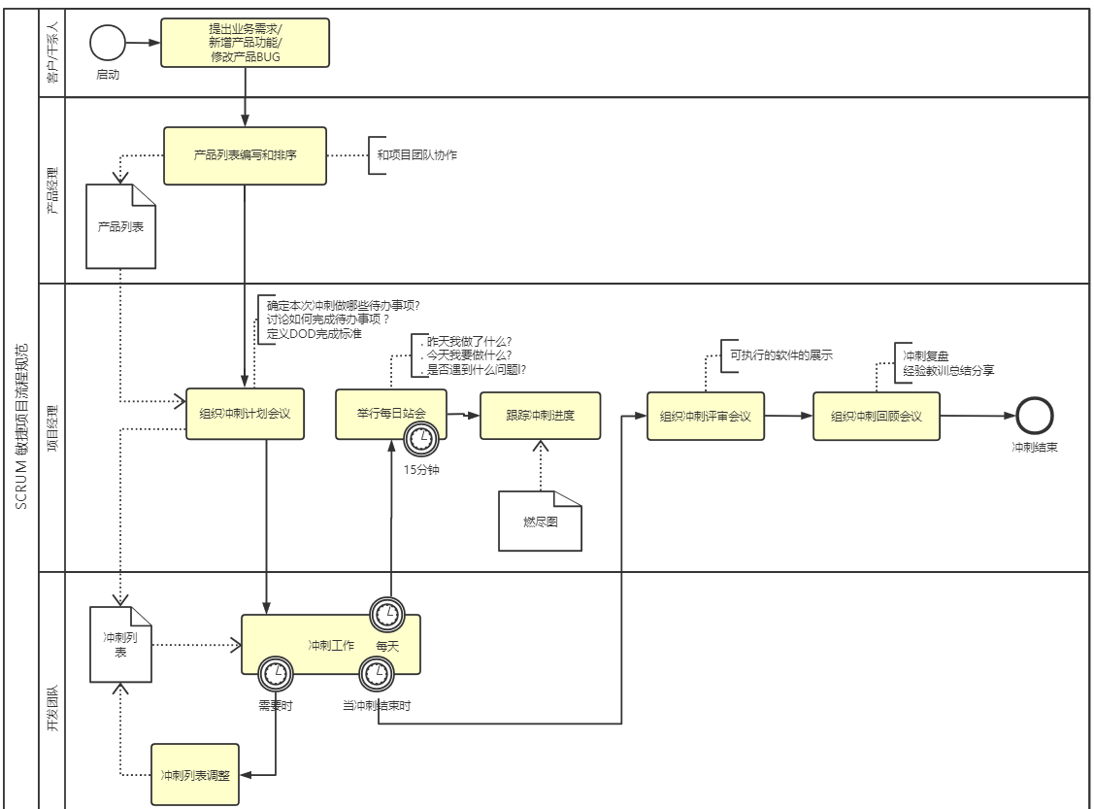
Scrum实施流程

Slide 71
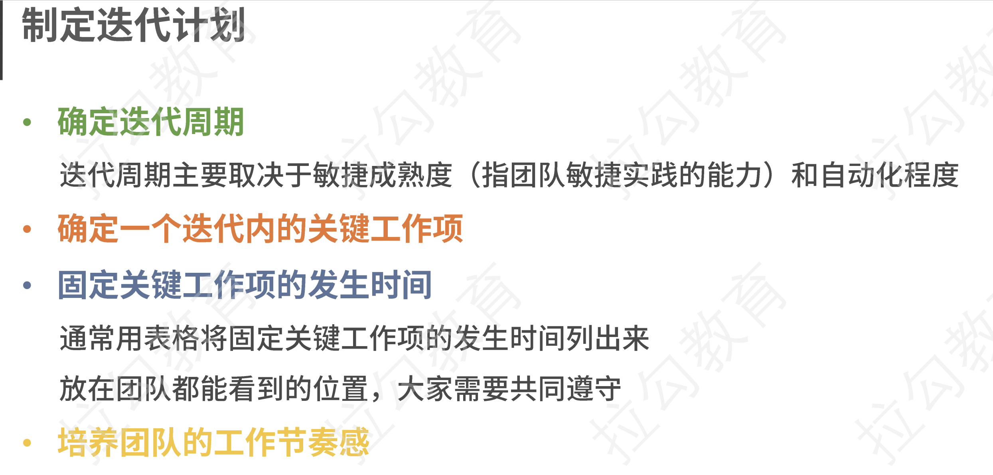
培养团队的工作节奏感（来自腾讯敏捷管理）

Slide 72
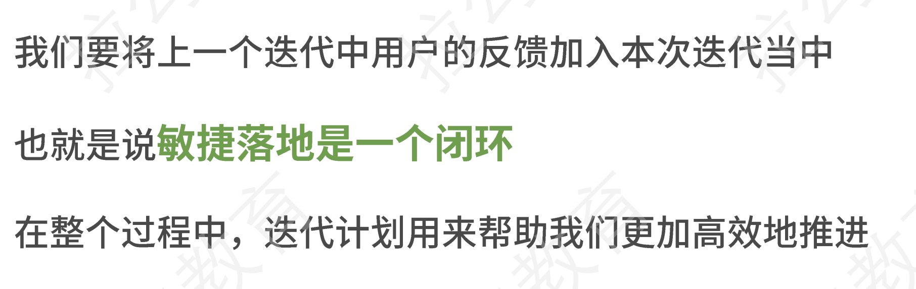
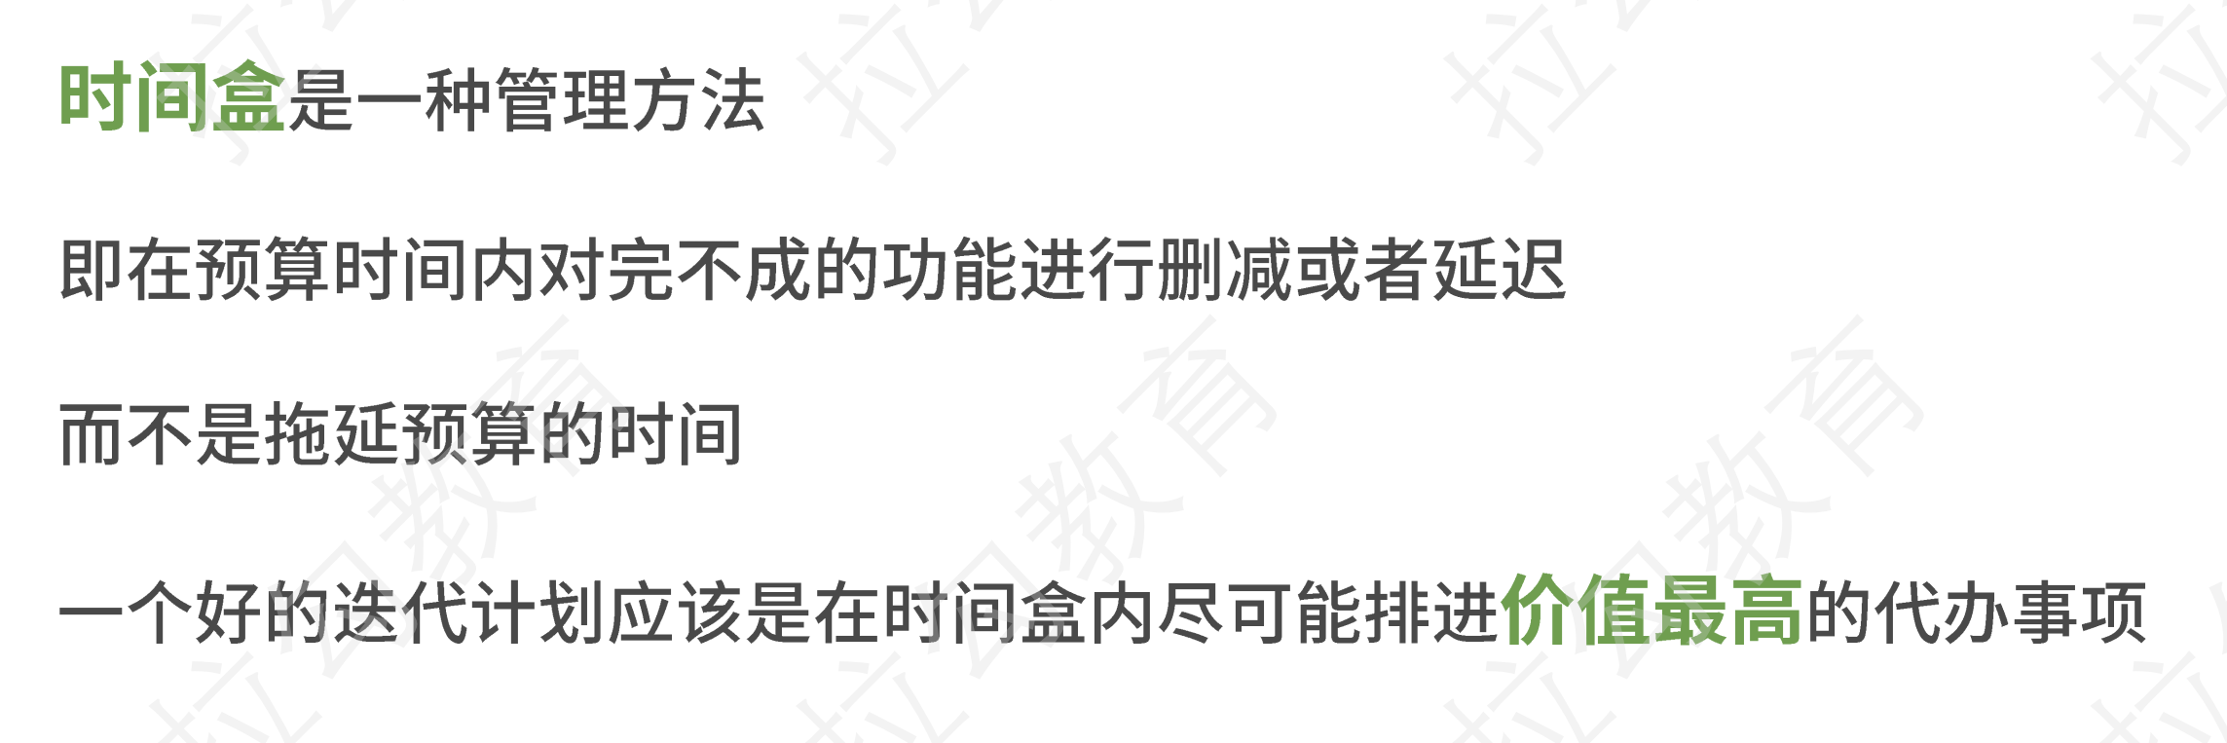
时间盒（来自腾讯敏捷管理）

Slide 73
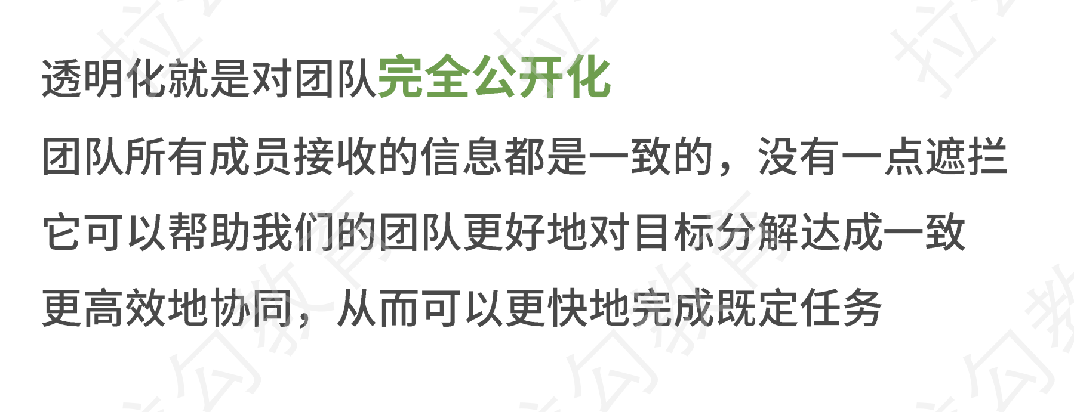
开发过程透明化（来自腾讯敏捷管理）
chapter__12

Slide 74
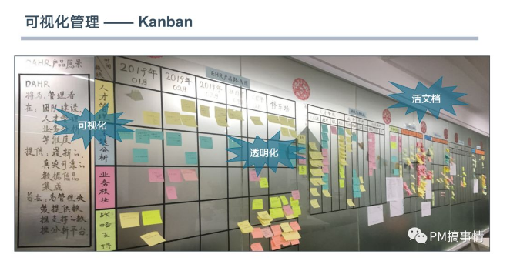
可视化管理

Slide 75
敏捷项目进展衡量的原则
交付价值替代预测型衡量指标
在软件开发中，价值流的直接体现是从想法和假设到软件功能上线并产生客户价值的过程。
chapter__14

Slide 76
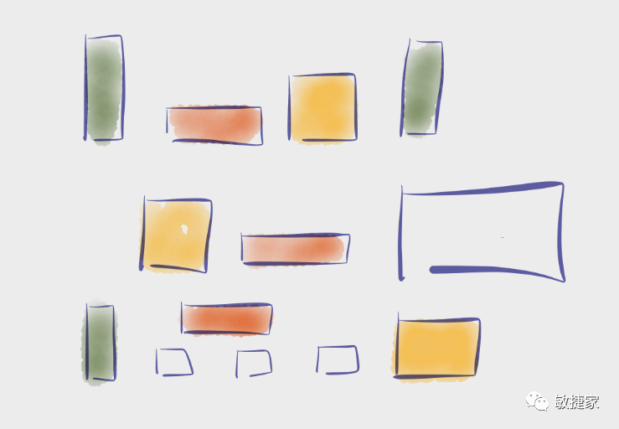
如何选择交付价值

Slide 77
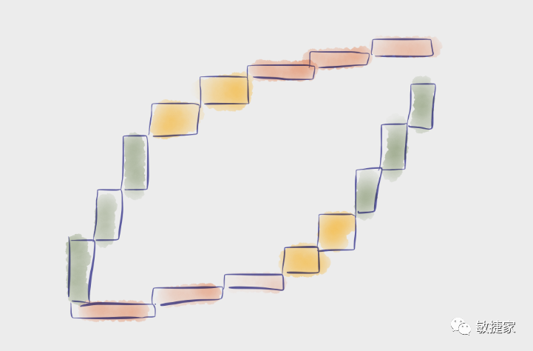
选择交付价值

Slide 78
基于迭代的项目指标:迭代速率(Velocity)
迭代速率Velocity : 反映了一个团队在一个迭代周期内所能交付的 Story 个数。
例如:
  迭代速率=50个Story points/迭代
  项目有500 Story points
则，项目大约还需要 10个迭代。
chapter__14

Slide 79
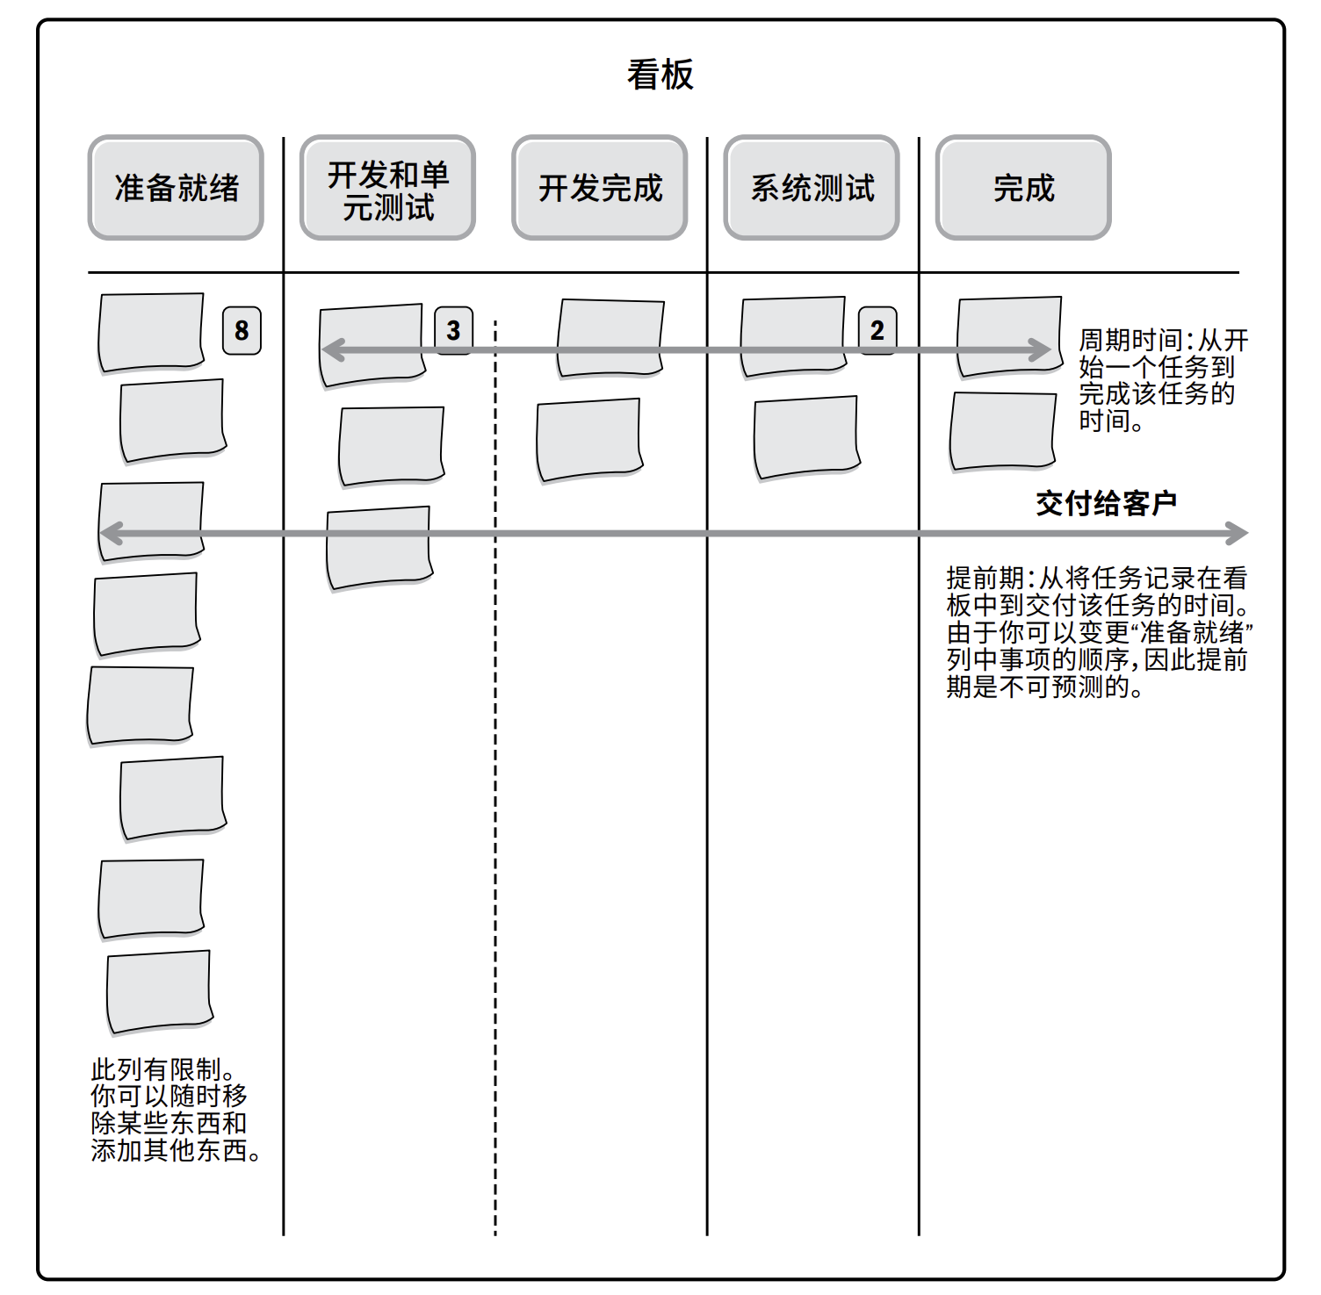
基于流程的衡量指标
交付周期：交付一个工作项目花费的总时间，从项目添加到看板直至项目完成
周期时间：处理一个工作项目所需的时间
响应时间：一个工作项目等待工作开始的时间
chapter__14

Slide 80
控制在制品（Working In Progress，WIP）？

Slide 81
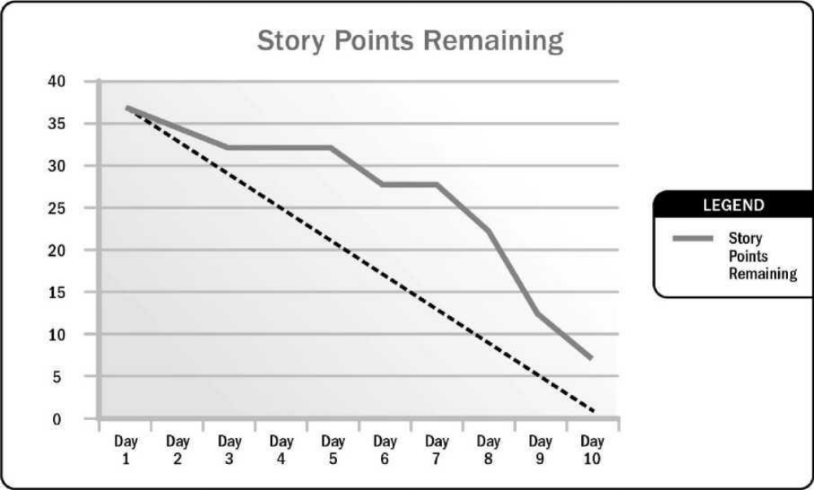
燃尽图

Slide 82
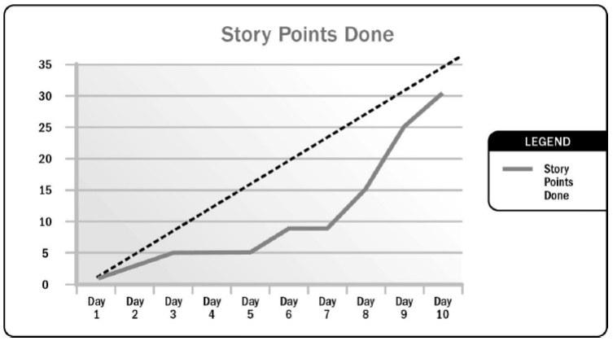
燃起图

Slide 83
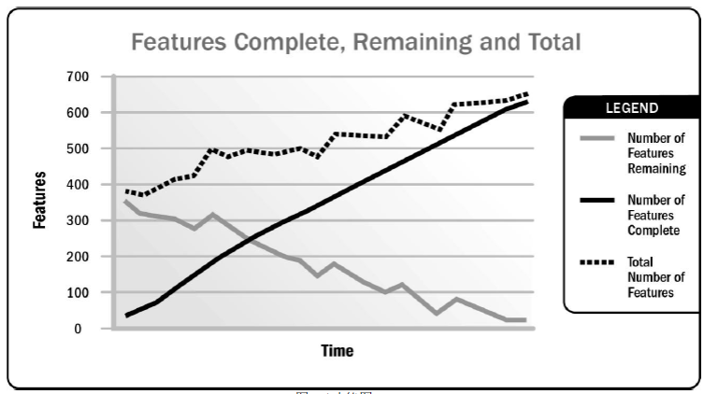
功能燃起图/燃尽图

Slide 84
敏捷项目的质量活动 – 执行控制
代码检查:Pair Programming
TDD(Test Driven Development)
持续集成、测试
不同层面测试（自动化测试）
迭代评审
验收测试驱动开发（ATDD)
Refactor

Slide 85
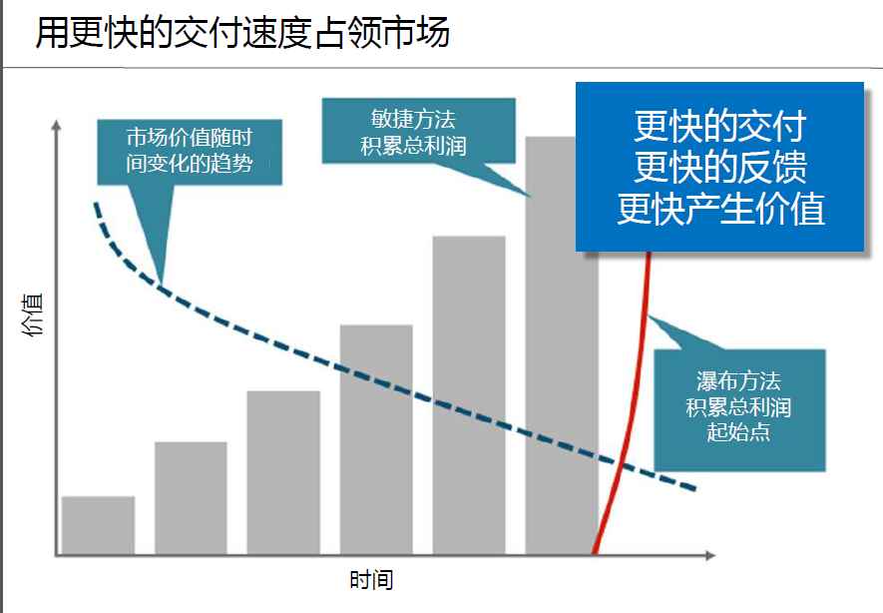
价值实现

Slide 86
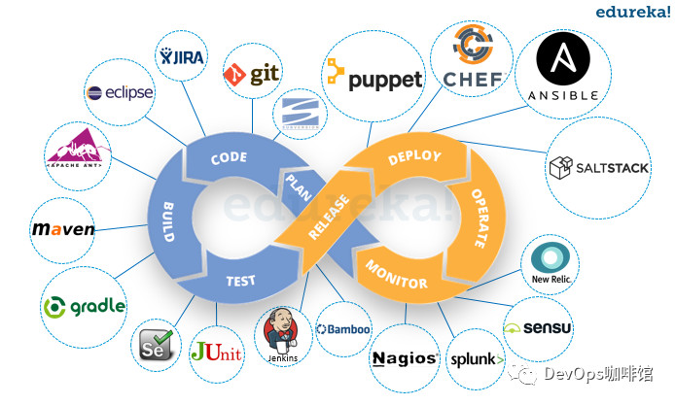
Devops 工具链

Slide 87
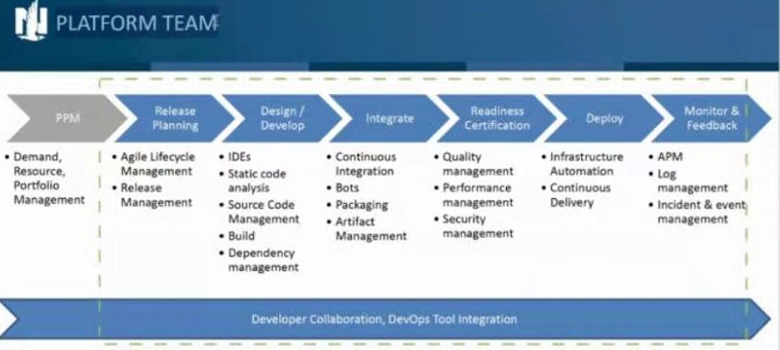
Devops快速交付实例

Slide 88
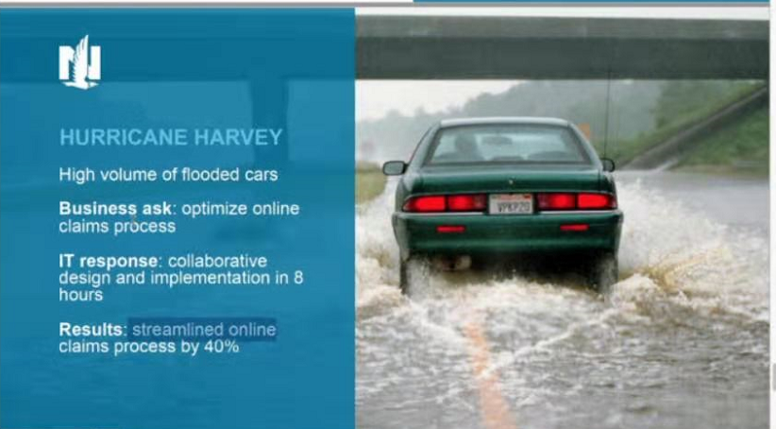
Devops快速交付实例
NationWide IT： 从几个月缩短到8小时

Slide 89
医疗信息商务平台案例
核心计划执行控制案例
MED范围执行控制
MED成本时间执行控制
MED质量执行控制

Slide 90
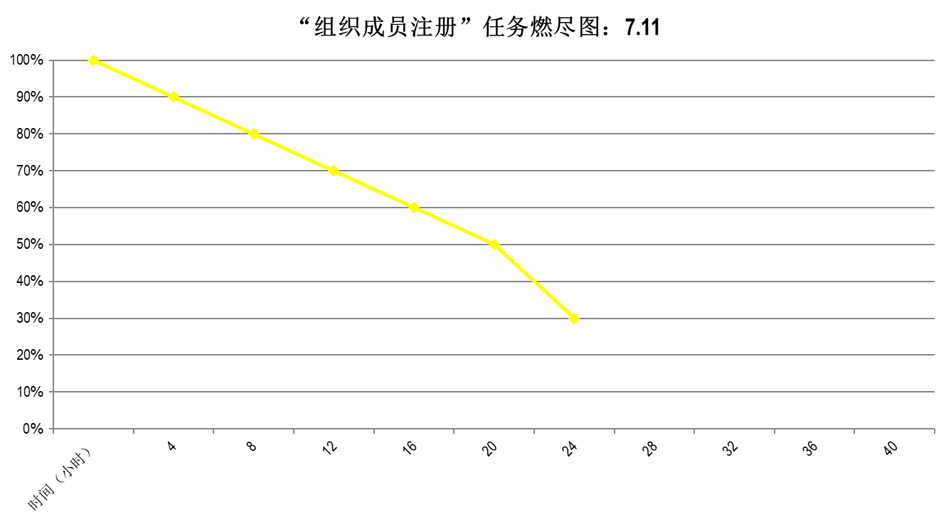
MED燃尽图：7：11

Slide 91
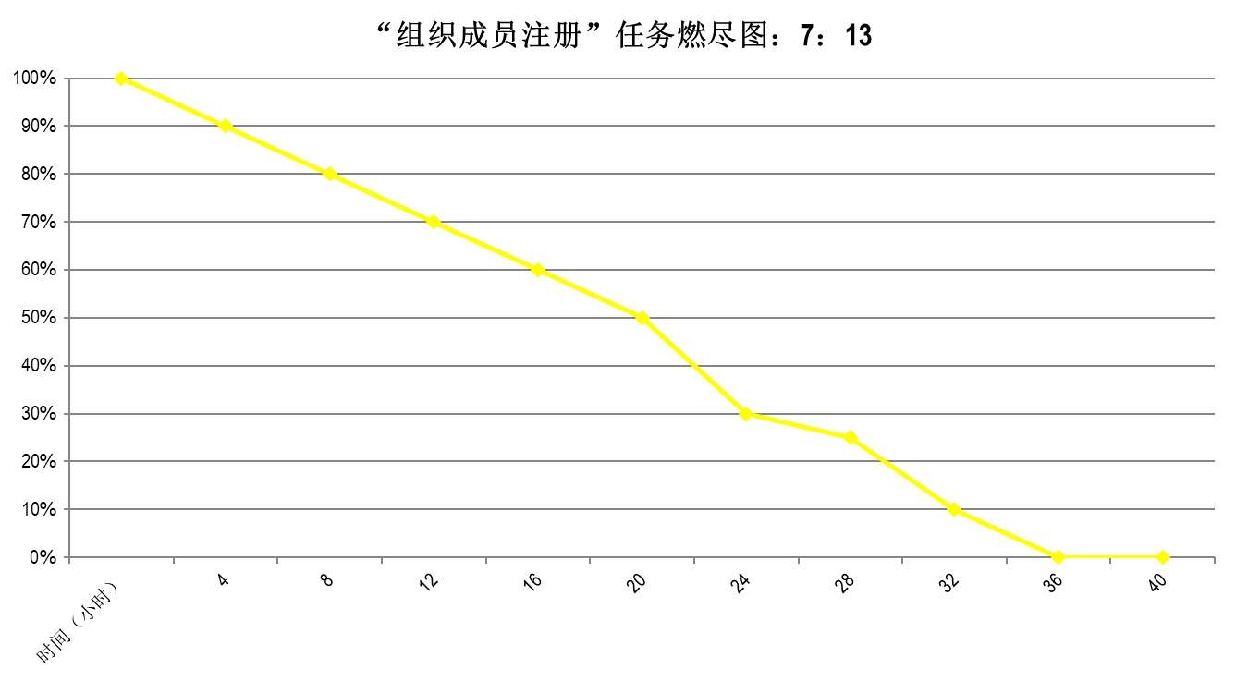
MED燃尽图：7：13

Slide 92
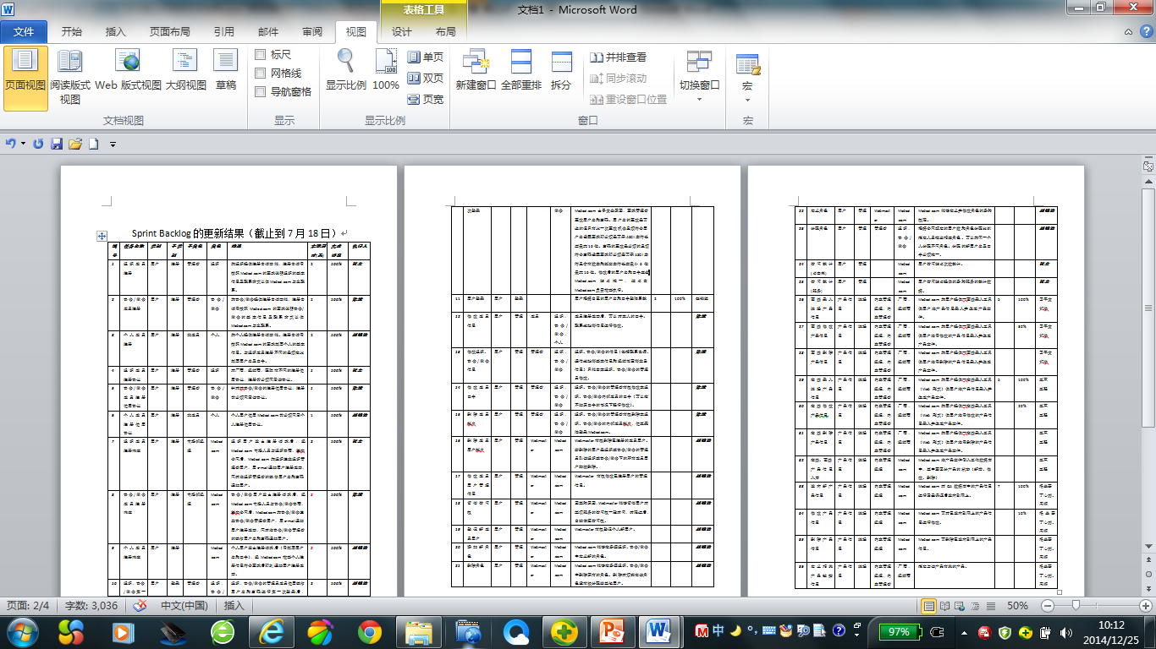
MED： Sprint Backlog更新数据7.18

Slide 93
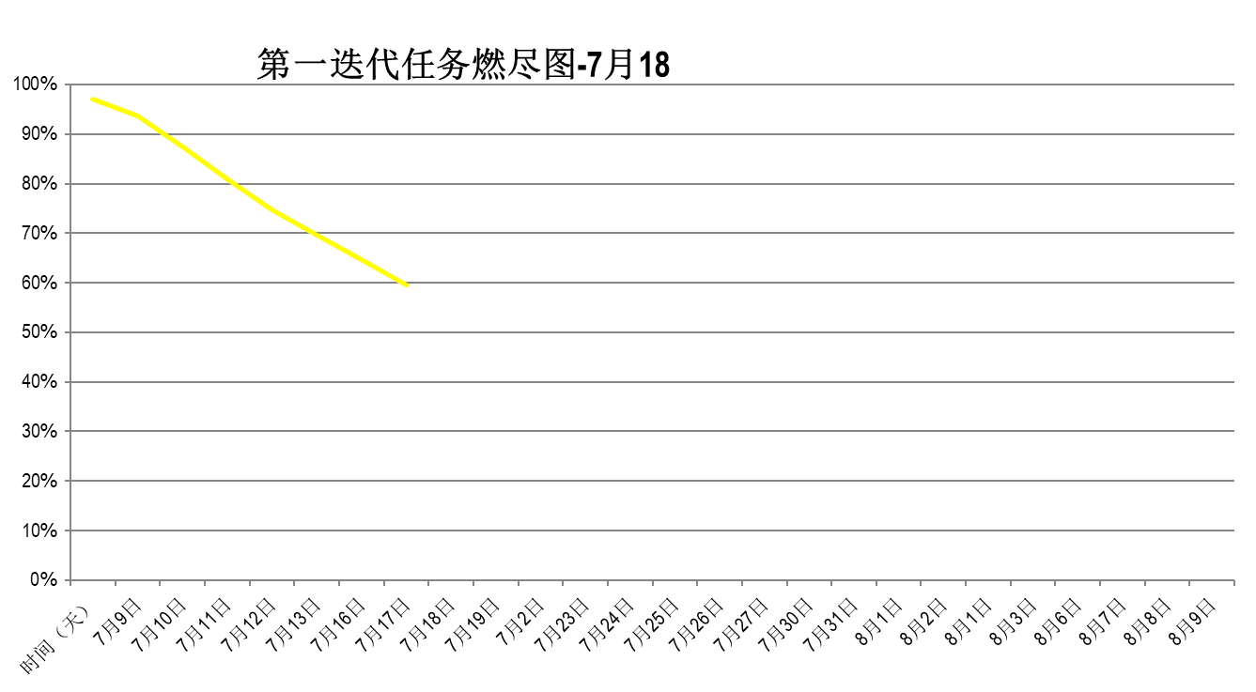
MED第一迭代任务燃尽图-7月18

Slide 94
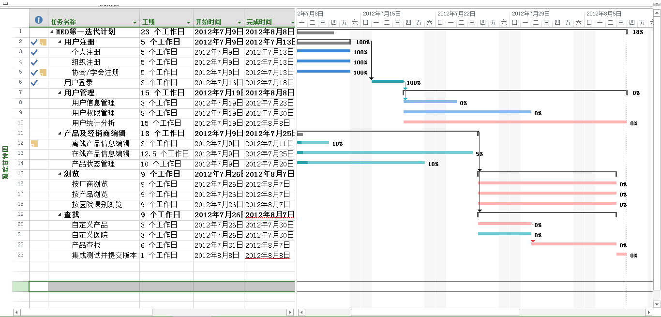
MED：跟踪甘特图

Slide 95

MED：项目总体情况分析

Slide 96
医疗信息商务平台案例
核心计划执行控制案例
MED范围执行控制
MED成本时间执行控制
MED质量执行控制

Slide 97

需求分析过程审计
chapter__12

Slide 98

设计产品评审
chapter__15

Slide 99

阶段评审过程审计
chapter__15

Slide 100

本章小结 –核心之“道”
项目核心计划的执行控制
chapter__14

